Slide 1
Chapitre 5 – Les structures d’entreprise

Slide 2
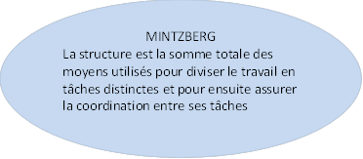
I – Pourquoi une entreprise doit-elle se doter d’une structure ?

Slide 3
Organiser l’entreprise, c’est :
Répartir les tâches
Coordonner les tâches
Atteindre les objectifs
Contrôler les activités

Slide 4
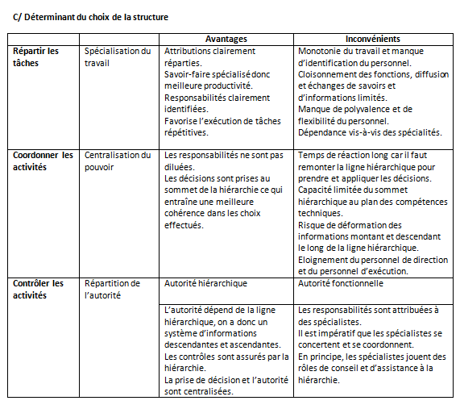
b

Slide 5
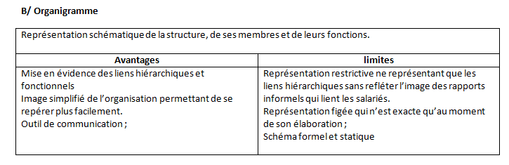
c

Slide 6
II – Quels facteurs influencent la structure de l’entreprise ?
L’environnement de l’entreprise
La technologie
La stratégie de l’entreprise
La taille et l’âge
La culture

Slide 7
III – Quelles sont les principales structures types ?
La structure hiérarchique
La structure fonctionnelle
La structure staff and line
La structure divisionnelle
La structure matricielle
La firme hiérarchique
La firme horizontale

Slide 8
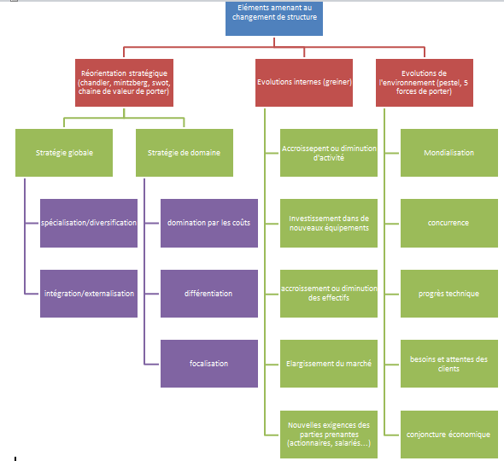
IV – Pourquoi les entreprises modifient-elles leur structure ?

Slide 9
V – Quelles sont les principales structures flexibles ?
Structure par projet
Adhocratie (ou entreprise innovatrice)
Entreprise réseau
Structure par processus

